Slide 1

OUTSMART YOUR DIGITAL ADVERSARIES
Paprika’s in de sneeuw

Slide 2
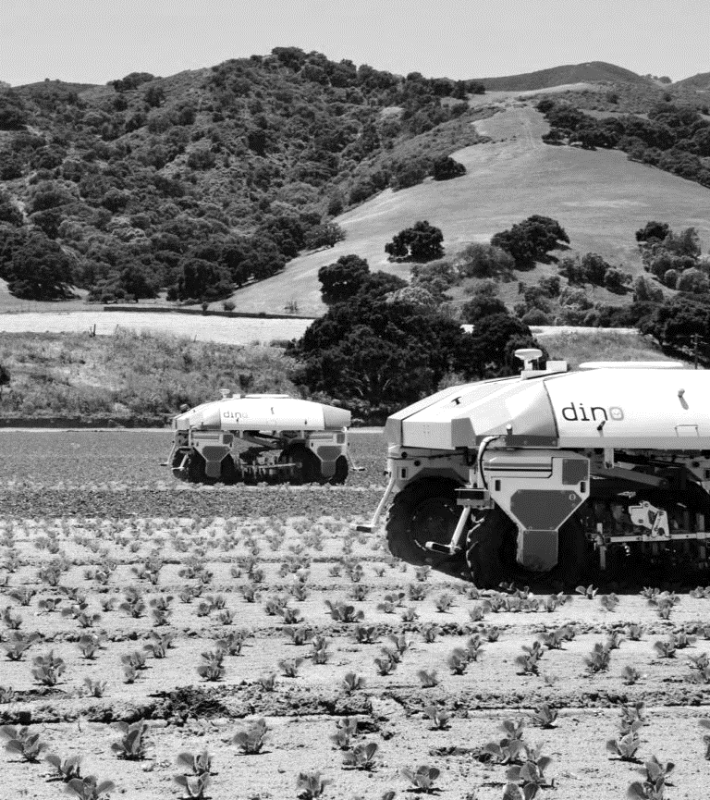
Van Hollandse bodem, wereldwijd
Omgeving
Zelfrijdende tractoren en rooimachines met GPS trackers die grond controleren, bewerken, mest injecteren, oogsten;
Precisielandbouw; een datagedreven, informatiegestuurde behandeling per plant of oppervlak;
Tomatenplukrobots die op basis van kleurwaarneming rijpheid van de tomaat bepalen;
Drones voor luchtbeelden of efficient sproeien of zaaien.

Slide 3
Wat als?
WE ZIJN STEEDS AFHANKELIJKER
Er structurele stroomuitval is?
De robots of automatisering het niet doen?
De transporteur geen lading kan ophalen?
De inpakmachine of barcode printer niet functioneren?
Het uitzendbureau geen mensen kan leveren?
Er geen controle meer is over het klimaatsysteem?
Notes:
Kans op stroomuitval nihil, 1 op de 4 jaar

Slide 4
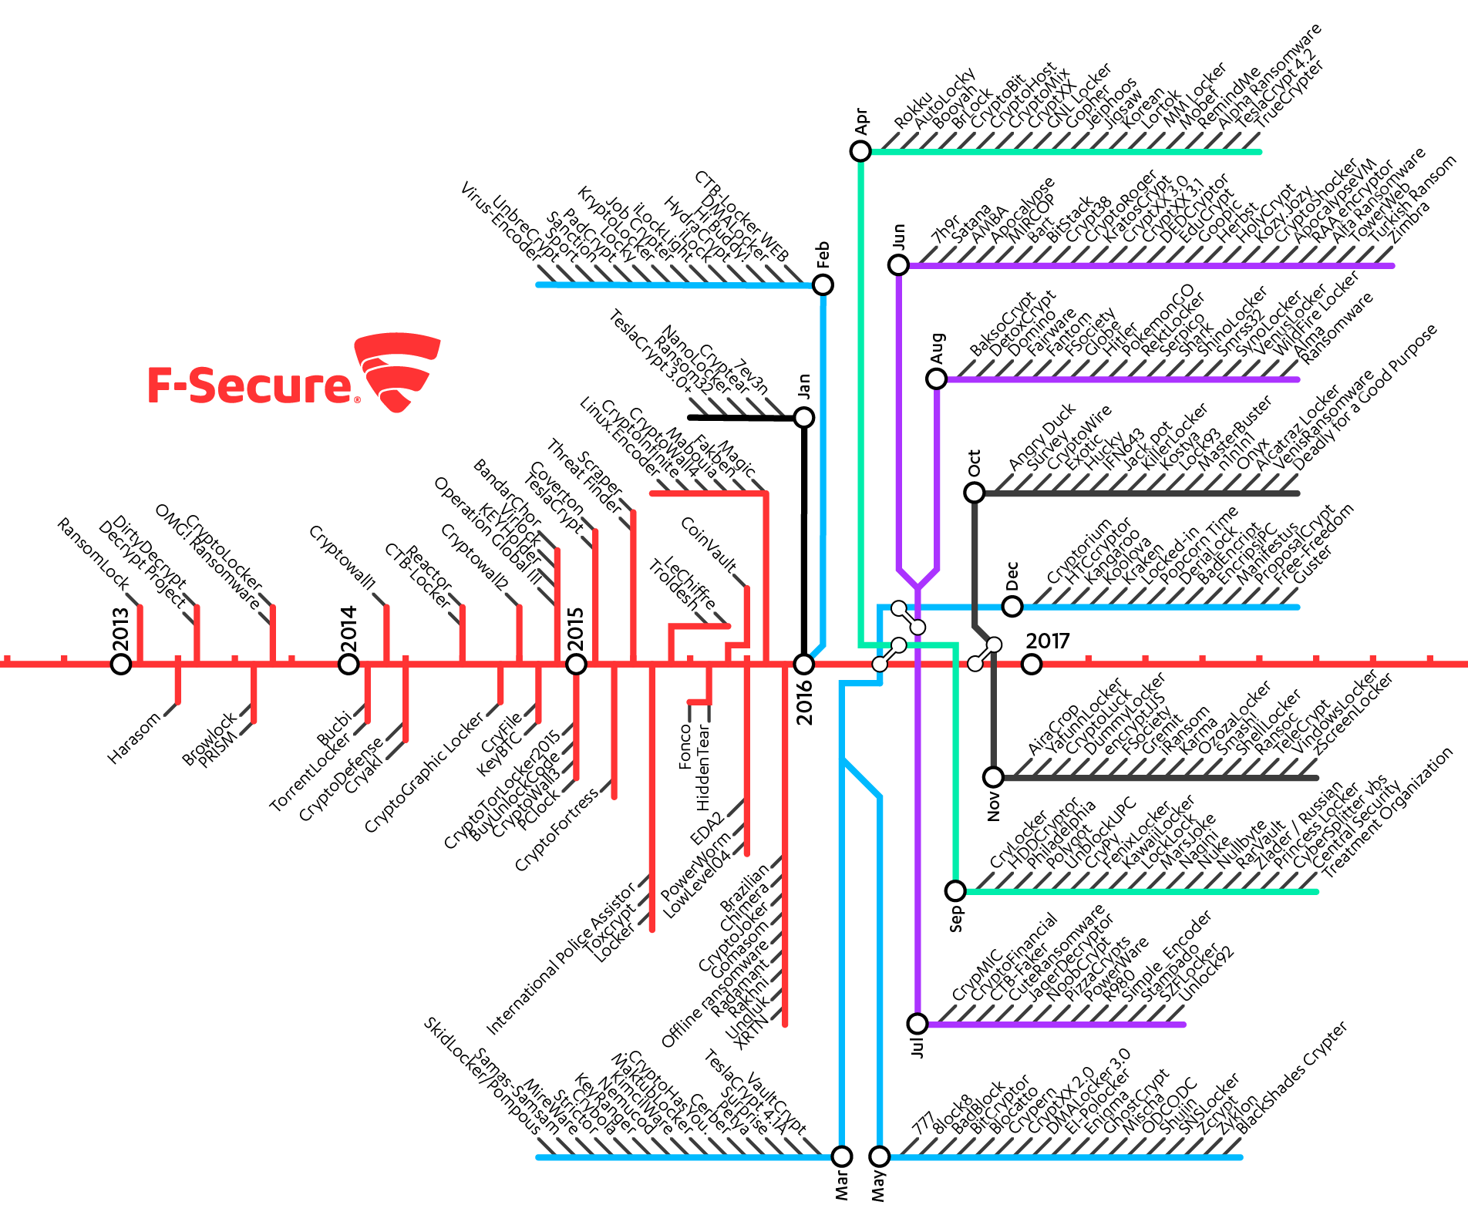
Ransomware stamboom

Slide 5
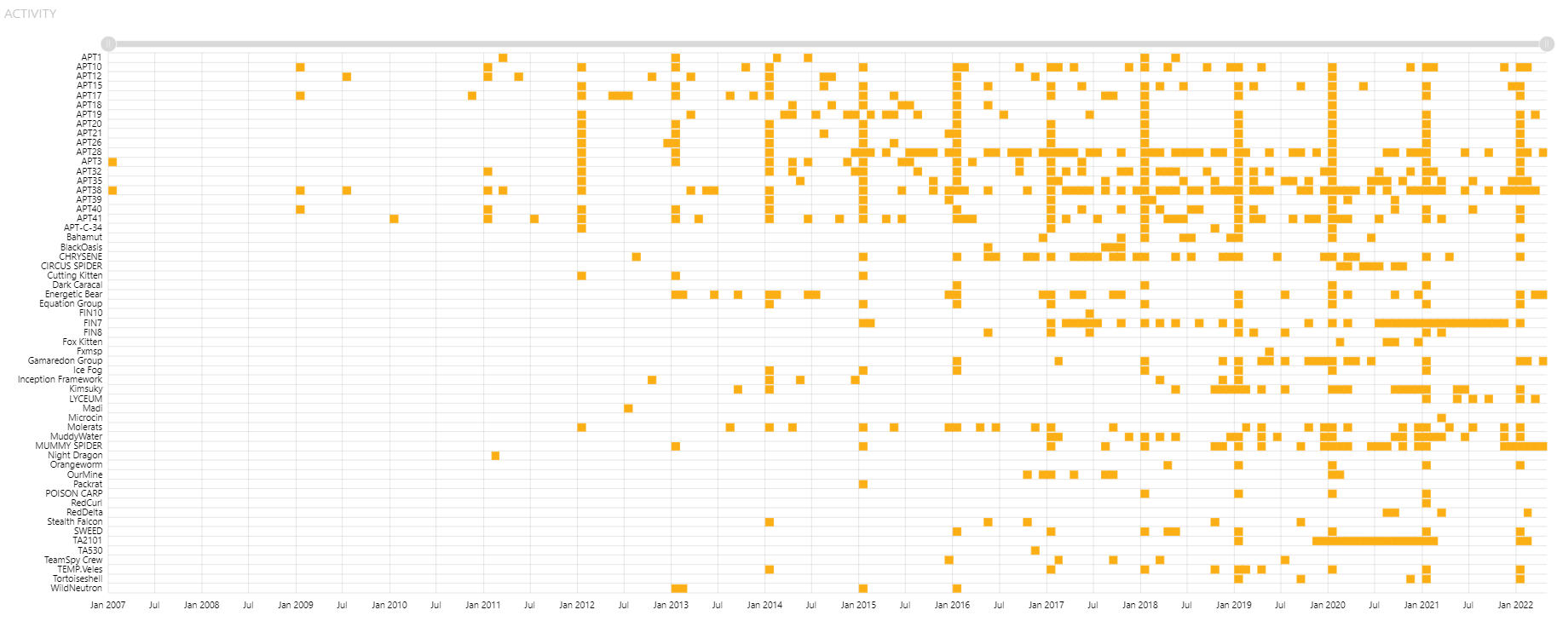
Toename van dreiging over tijd
ALLE 64 SPECIFIEKE CRIMINELEN GROEPERING MET O.A. FOCUS FOOD & AGRICULTURE

Slide 6

Rusland hackt je bedrijf, China koopt 'm
“Rusland is de storm, China de klimaatverandering.”
Thomas Haldenwang, Hoofd Bundesamt für Verfassungsschutz

Slide 7



Aan de slag!
BASIS HYGIËNE EN INZICHT
Ben voorbereid op een cyberincident, weet wie je moet bellen, en hoe te handelen;
Zorg voor gedegen back-ups, back-up strategie en offline back-ups;
Gebruik multi factor authenticatie (MFA/2FA);
Zorg voor een goed wachtwoordbeleid, complex is niet nodig, lang wel;
Zorg voor awareness in de organisatie rondom dit thema;
Zorg voor gedegen detectie zodat aanvallen in een vroegtijdig stadium worden ontdekt.
BENEFITS
Ensure technical & organizational readiness when an attack does happen
Crisis management playbook and procedures (and sub-playbooks) tailored to your organization’s specific needs
Tabletop exercise(s) to help prepare key stakeholders for a cyber security incident

